Slide 1
Поступок
- это действие, которое совершает человек с определенной целью, намерениями и последствиям.

Slide 2
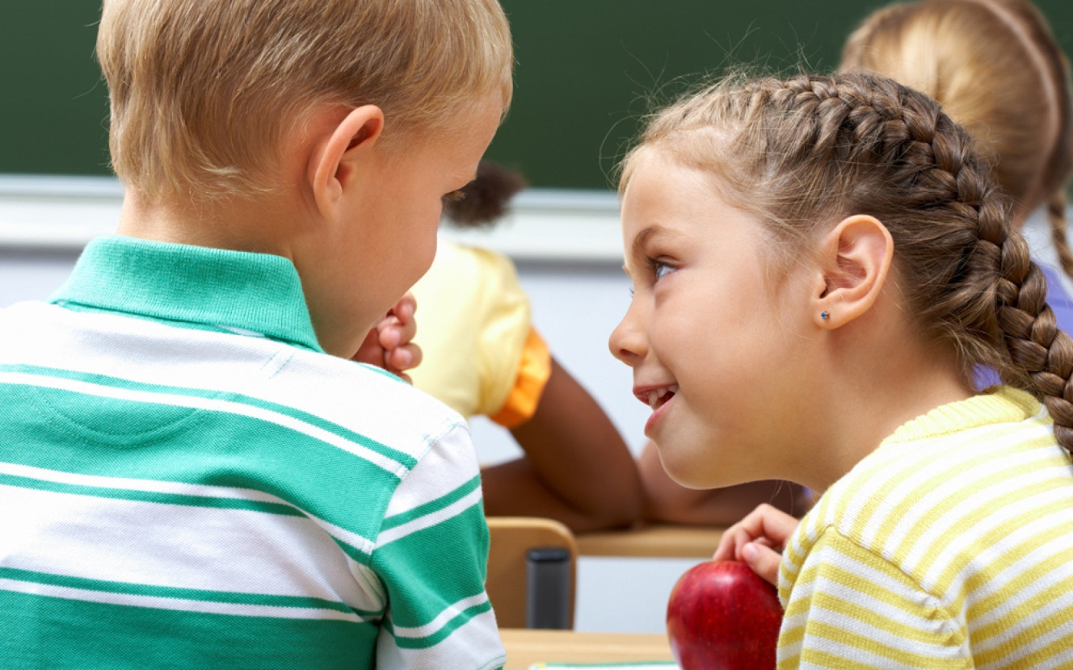
Человек отражается в своих поступках

Slide 3
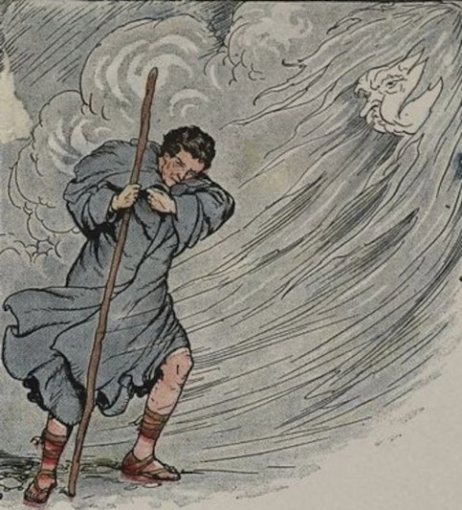
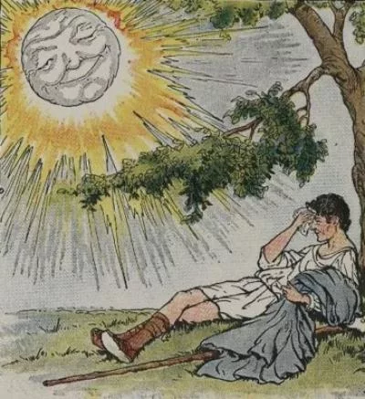
Солнце и Ветер

Slide 4
Человеколюбие
это любовь к людям, всему человечеству.
Взаимоуважение
- это уважение другого человека, его чести, достоинства.
Взаимопонимание
это понимание, умение выслушать и помочь другому человеку.
Бескорыстие
- это совершение доброго поступка «без корысти», то есть без выгоды для себя.

Slide 5
Букет
Желтый цветочек вы дарите самому доброму в общении;
зеленый – самому уступчивому, покладистому;
розовый – самому скромному, с вашей точки зрения.

